Slide 1
«Шоколад»
Муниципальное бюджетное образовательное учреждение детский сад комбинированного вида «Солнышко»
Проект опытно - экспериментальной деятельности
в подготовительной группе
Подготовили дети подготовительной группы
Руководитель: воспитатель
Е.Н. Петрова
Тюхтет, 2021

Slide 2
Какао дерево

Slide 3
Виды шоколада

Slide 4
Информация о шоколаде

Slide 5
Всем ли ребятам нравится шоколад

Slide 6
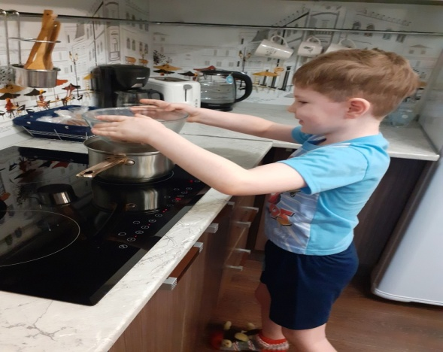
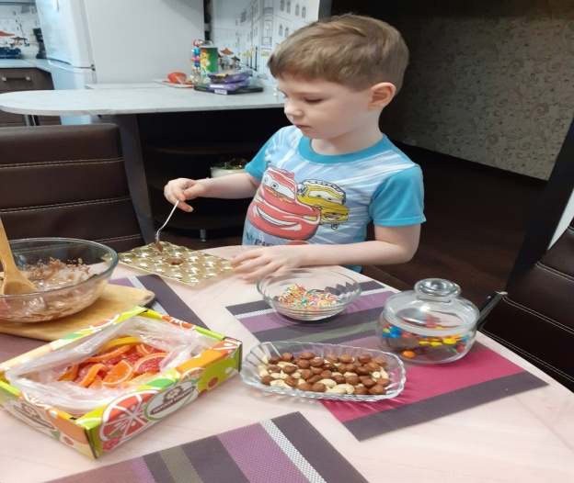
Шоколад в домашних условиях, можно ли его сделать.

Slide 7
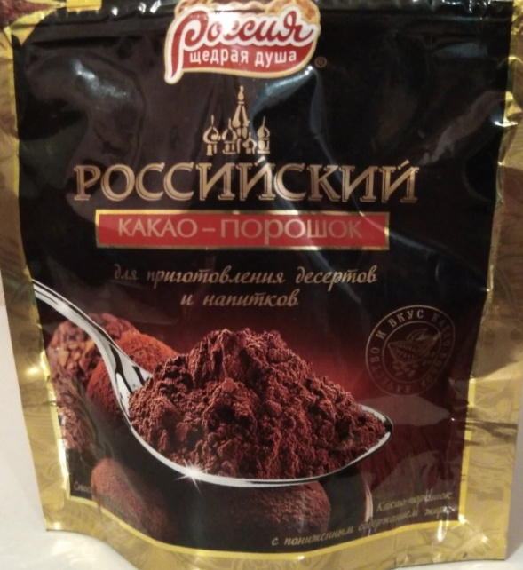
Изготавливаем шоколад

Slide 8
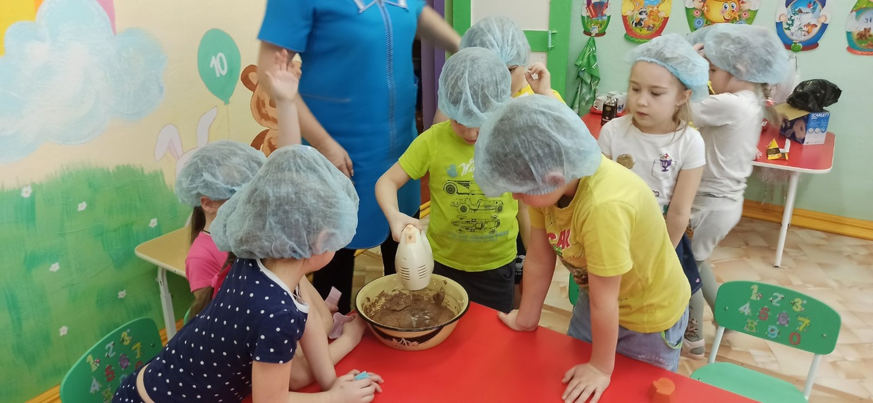
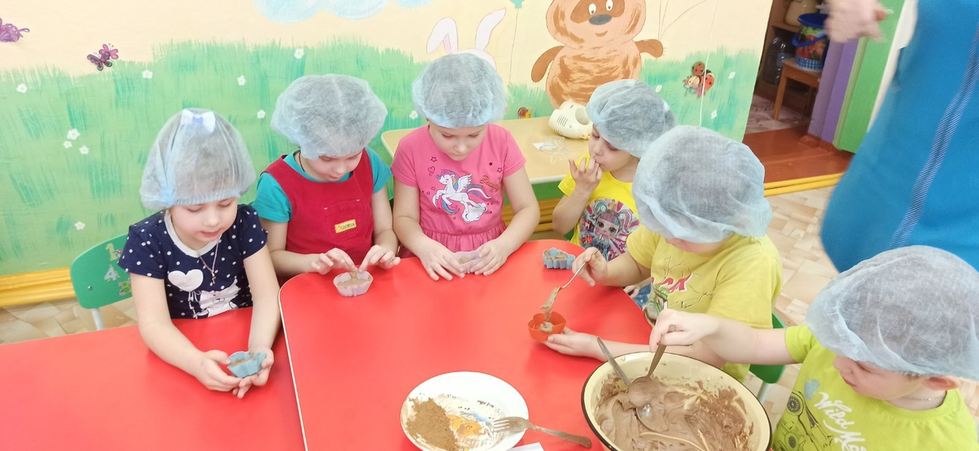
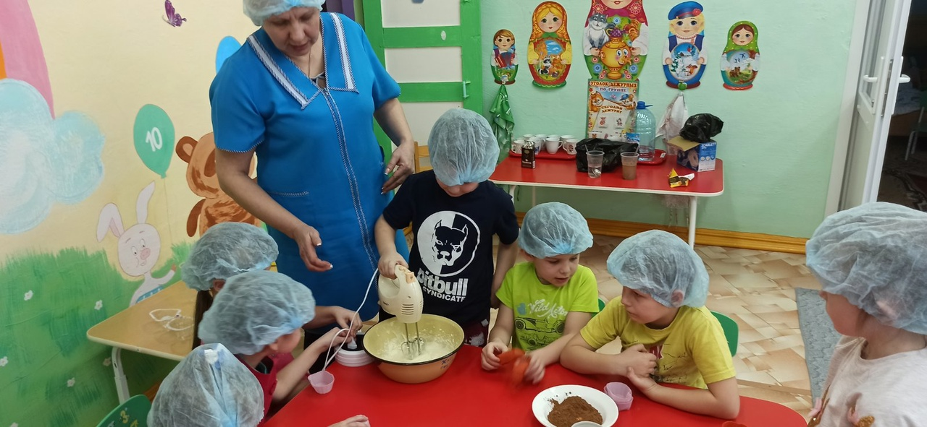
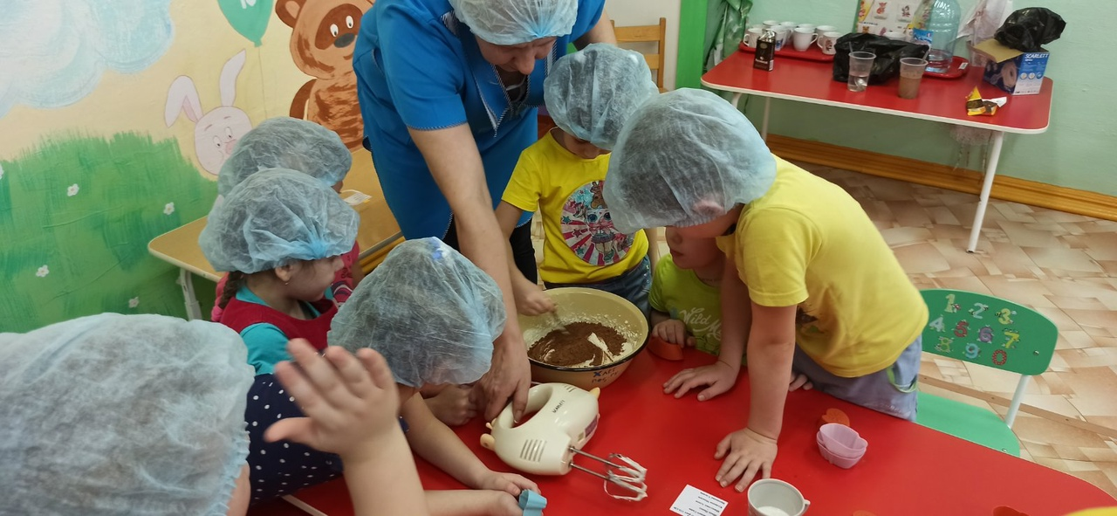

Slide 9
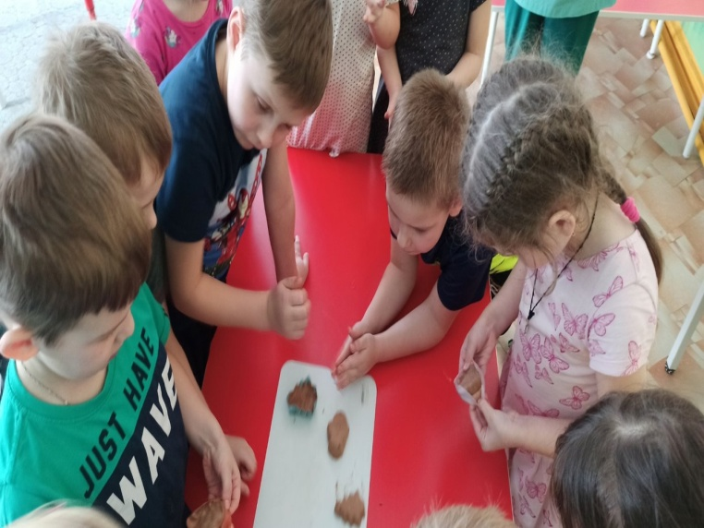
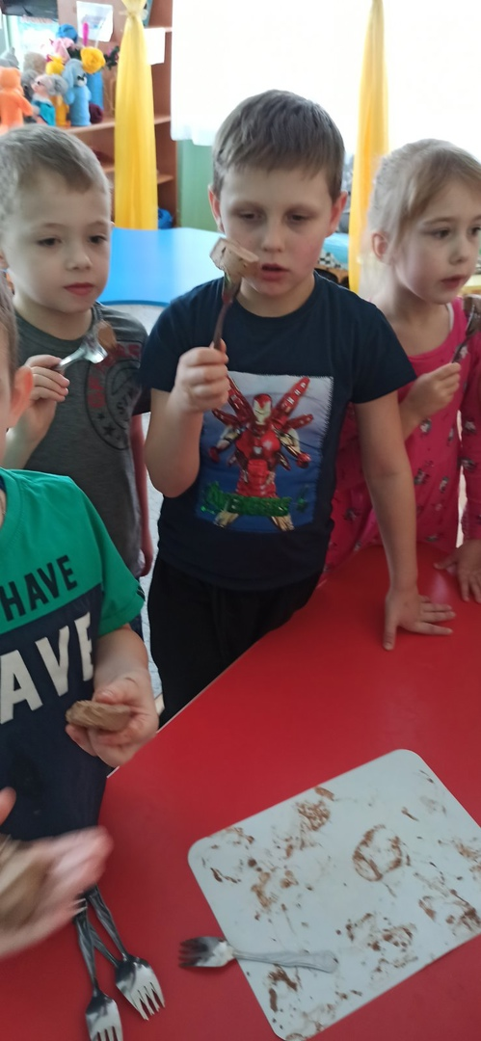
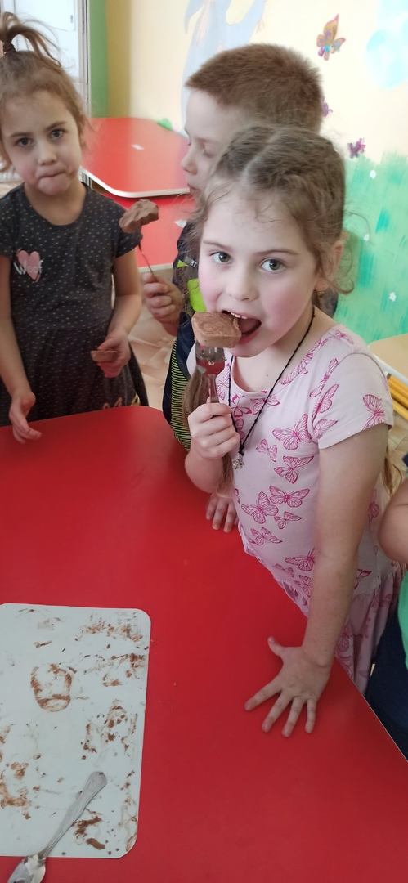
Пробуем шоколад

Slide 10
Обязательно попробуйте сделать шоколад.
У вас все получится!

